Slide 1
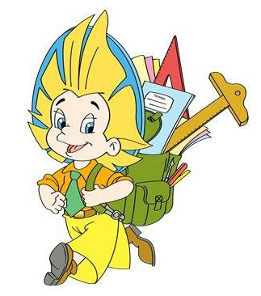
Простые и составные числа.
6 класс

Slide 2
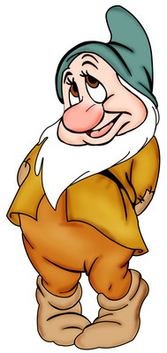
Цель урока:
Ввести понятие простых и составных чисел;
Ознакомить учащихся с таблицей простых чисел;
Учить делать выводы;
Закреплять умение решать уравнения

Slide 3
Ход урока:
I Организационный момент. Мотивация учебной деятельности
II Практическая деятельность учащихся
III Подготовка к работе на основном этапе
IY Сообщение темы урока
Y Усвоение новых знаний и способов действий
YI Самостоятельная работа
YII Включение в систему знаний и повторение
YIII Рефлексия
IX Домашнее задание

Slide 4

Устная работа
1. Какие из чисел 5447, 9000, 37 035, 99 309, 420 340, 15 345, 78 644 делятся:
на 2; (9000, 420 340, 78 644)
на 5; (9000, 37 035, 420 340, 15 345)
на 10; (9000, 420 340)
на 2 и на 10; (9000, 420 340)
на 2 и на 5; (9000, 420 340)
на 3; (9000, 37 035, 99 309, 15 345)
на 9; (9000, 37 035, 15 345)

Slide 5
Подготовка к работе
Из чисел от 1 до 10 выберите те, которые имеют:
Один делитель | Два делителя | Более двух делителей
1 | 2,3,5,7 | 4, 6, 8, 9, 10
 | простые | составные

Slide 6

Простое число -
Натуральное число, если оно имеет два делителя.

Slide 7
Составное число -
Натуральное число, которое имеет более двух делителей.

Slide 8
Рассмотрим форзац учебника, где приведена таблица простых чисел от 2 до 997.
Назовите наименьшее простое число.
Посмотрите на числа, выделенные в таблице красным цветом. Какую закономерность вы заметили?

Slide 9
Любое составное число можно разложить на два множителя, каждый из которых больше 1.
15 = 3 * 5
36= 9 * 4

Slide 10

Выполнить в учебнике № 93, 94, 95 (фронтальная работа)

Slide 11
Выполнить задание в группах
1 группа | 2 группа | 3 группа
№96 | №97 | №98

Slide 12
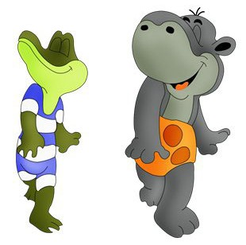
Физкультминутка
Раз - подняться, потянуться,
Два - нагнуться, разогнуться,
Три - в ладоши три хлопка,
Головою три кивка.
На четыре - руки шире,
Пять - руками помахать,
Шесть - на место тихо сесть

Slide 13
Решето Эратосфена
Изучением простых чисел занимались древнегреческие математики Пифагор, Евклид, Эратосфен. Для отыскания простых чисел древнегреческий математик Эратосфен придумал интересный способ, который называется «Решето Эратосфена». Запишите числа от 2 до 100. Зачеркните числа кратные 2, кратные 3, кратные 5, кратные 7, кратные 11.
Вот эти числа делятся на 1 и на само себя. Греческий ученый Эратосфен нашел простые числа. То что мы сейчас делали это называется решето Эратосфена: наименьшее из чисел, оставшихся после предыдущего шага- простые; все другие – кратные ему отсеиваются.

Slide 14
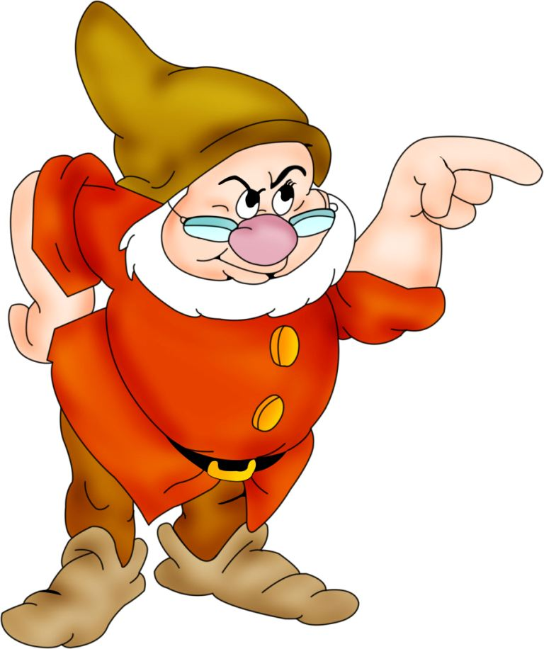
Самостоятельная работа

Slide 15

Домашнее задание:
- Изучить п.4; решить № 117), № 118), № 119

